Slide 1
Pla de Treball 2023
Consell de Govern. 21 de novembre de 2023

Slide 2
CINC GRANS BLOCS
01
Estratègia
02
Recerca
03
Transferència
04
Formació
05
Gestió

Slide 3
Estratègia

Slide 4
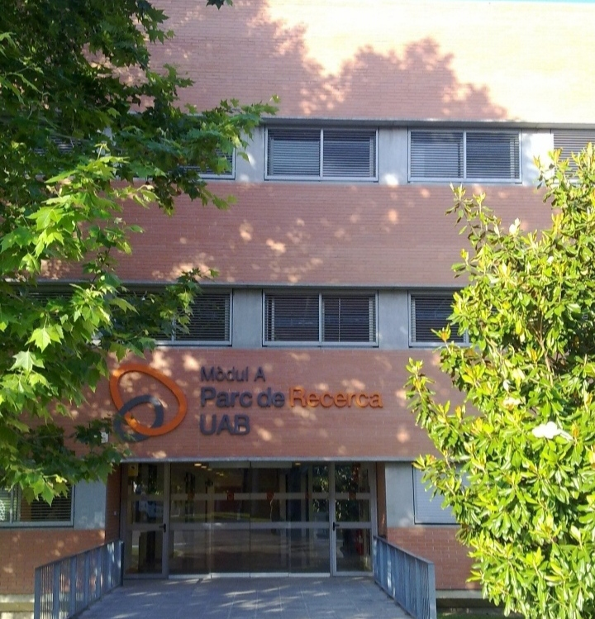
Estratègia
La missió de l’Institut
L’Institut Metròpoli té com a objectiu principal desenvolupar activitats de recerca, transferència, formació i cocreació de coneixement vinculades a les dinàmiques socials, residencials, ecològiques, econòmiques i territorials de l’àrea i de la regió metropolitana de Barcelona, així com a la interacció d’aquestes amb el conjunt de Catalunya i de l’àmbit europeu. L’activitat de l’Institut Metròpoli s’orienta també a impulsar el suport i la innovació a les polítiques públiques i les pràctiques socials, per avançar cap a un model sostenible, inclusiu i de prosperitat compartida. A l’Institut Metròpoli generem i compartim coneixement en xarxa per al progrés d’una metròpoli creativa, policèntrica i resilient, que avança cap a la justícia socioespacial, la transició ecològica i la governança democràtica.

Slide 5
Estratègia
Els Equips de l’Institut
Institut Metròpoli
Pla de Treball
Serveis Transversals
Servei de Gestió i RRHH
Servei de Comunicació
Servei d’Innovació Metodològica
Servei de Cartografia
Servei de Gestió de Projectes
Servei d'Estadística
Servei d'Informàtica
Servei de Treball de Camp
Àrees Temàtiques i Unitats
Observatori Metropolità de l'Habitatge
Institut Infància i Adolescència
Àrea de Convivència i Seguretat Urbana
Àrea de Drets Socials i Polítiques Públiques
Àrea de Mobilitat
Àrea de Sostenibilitat Urbana, Ecologia i Territori
Àrea de Governança i Innovació Pública
Àrea de Cohesió Social i Urbana
Àrea d'Economia Regional i Urbana
Centre
de Documentació

Slide 6
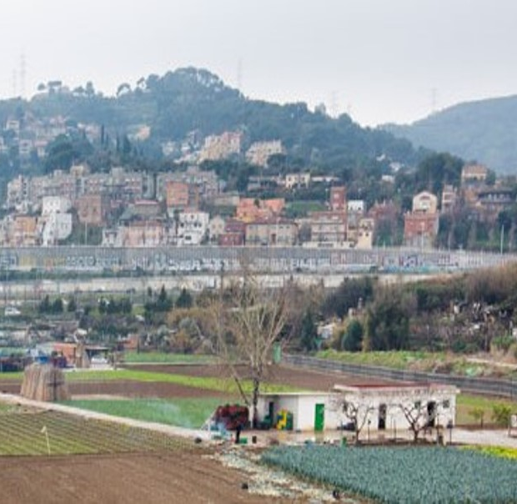
Estratègia
El context de l’Institut
La metròpoli de Barcelona emmarca la vida quotidiana de cinc milions de persones. És una realitat plurimunicipal configurada per comunitats diverses; és també un mosaic d’entorns d’alt valor ecològic i un espai d’activitats econòmiques globals. Tenim una xarxa de barris i ciutats dinàmiques, però amb fractures urbanes persistents i nous eixos de vulnerabilitat lligats a l’habitatge i a la precarietat laboral. Tenim una metròpoli amb procesos de transició ecològica i econòmica en marxa, però amb esquemes energètics i de mobilitat insostenibles. La metròpoli del 2020 és un territori que ha superat l’esquema de jerarquia entre Barcelona i una corona crescuda amb lògica de perifèria. La ciutat metropolitana és una xarxa de municipis interdependents que han forjat els seus projectes, i han dotat l’àrea d’una estructura policèntrica.

Slide 7
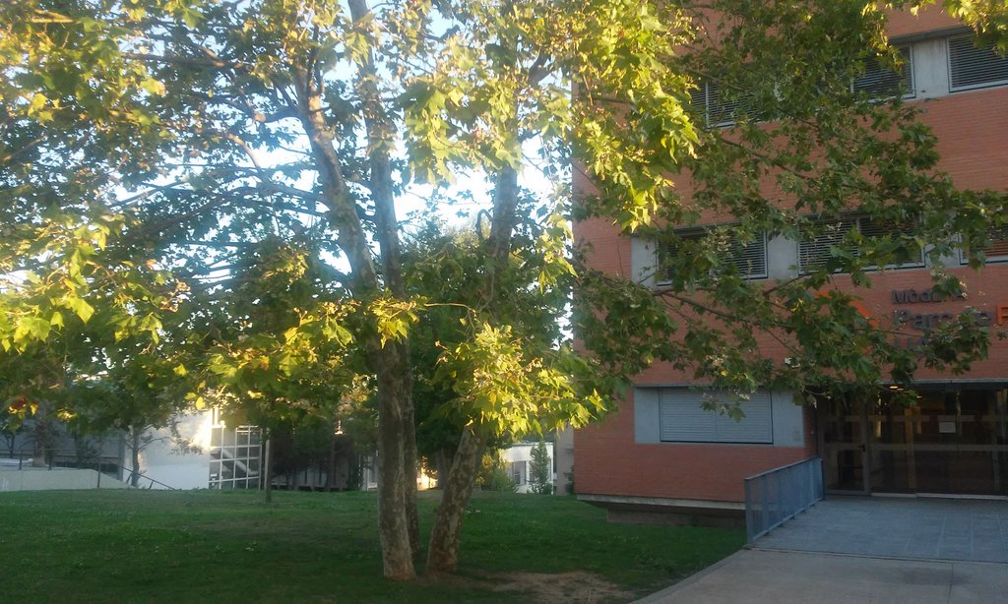
Estratègia
La trajectòria de l’Institut
Al llarg dels últims anys, l’activitat de l’Institut s’ha ampliat i s’ha fet més complexa, també els seus equips de treball. L’objectiu central ha estat donar respostes de qualitat i de caràcter innovador al ventall de demandes creixents del nostre entorn institucional, social i científic. Ho hem fet per mitjà d’un programa de recerca ancorat en trajectòries sòlides, i alhora receptiu a qüestions/mètodes emergents i a l’articulació de xarxes col·laboratives. Per mitjà també d’un compromís amb la difusió i amb el coneixement obert i plenament accessible. I a través, finalment, de la posada en marxa d’un espai de formació avançada (el màster Metròpoli d’estudis urbans). Des d’aquest doble marc de canvis contextuals i dinamisme intern, l’Institut Metròpoli perfila de forma proactiva l’Estratègia de Recerca 2020-2023.

Slide 8
Estratègia
Els reptes de l’Institut (2020-2023)
Reptes de la metròpoli i àmbits de recerca
Reptes de la metròpoli i innovacions metodològiques
I. Construir el dret a la metròpoli en un marc de transicions
  La transició socioecològica
  La transició sociodemogràfica i l’envelliment
  La transició digital i tecnològica
I. Millorar i expandir l’ús de metodologies clàssiques
Enquestes
Sistemes d’Informació Geogràfica
Mètodes qualitatius
II. Configurar la metròpoli com a marc de justícia socioespacial
La reducció de les desigualtats socials i de la segregació urbana
La garantia del dret a l’habitatge
La construcció de comunitats amb vincles i sense discriminacions
II. Consolidar i incorporar noves fonts d’informació
Registres administratius
Estimació d’informació per àrees petites
Big data
Ciència ciutadana
III. Articular la governança metropolitana a múltiples escales
La governança democràtica de la metròpoli
L’articulació territorial de la governança: barris, ciutats i metròpoli
IIII. Consolidar i incorporar noves tècniques d’anàlisi
8. El tractament del territori com a sistema
IV. Facilitar l’accés i la transmissió a la informació
9. Open Data

Slide 9

Recerca
NOVEMBRE 2023

Slide 10
Recerca
ÀMBITS I LÍNIES DE RECERCA 2020-2023
COHESIÓ SOCIAL I URBANA Sistema d’informació metropolitana sobre cohesió social i urbana Desigualtats i cohesió social Segregació i cohesió urbana |  | CONVIVÈNCIA I SEGURETAT URBANA PrevenCió i seguretat urbana Convivència i relacions veïnals Espais urbans i usos socials
DRETS SOCIALS I POLÍTIQUES PÚBLIQUES - Diagnosi de l’exclusió i la vulnerabilitat social a Barcelona - Anàlisi de les polítiques de serveis socials i de les xarxes d’acció - Avaluació de polítiques i plans pilot en l’àmbit de l’acció social |  | INFÀNCIA I ADOLESCÈNCIA Observatori 0-17 BCN: sistema d’informació sobre infància i adolescència Parlen els nens i les nenes: el benestar subjectiu dels infants. Ciutat jugable i ecosistemes lúdics urbans Oportunitats educatives
HABITATGE Sistema d’informació metropolitana sobre habitatge Laboratoris d’habitatge: Llars i persones; parc d’habitatges; mercat de l’habitatge; rehabilitació; accés i permanència; polítiques d’habitatge |  | ECONOMIA REGIONAL I URBANA Sistema d’informació metropolitana sobre activitat econòmica El creixement inclusiu i sostenible urbà La innovació econòmica a la metròpoli
SOSTENIBILITAT URBANA Metabolisme urbà i desigualtats socioespacials El Sistema agroalimentari metropolità: agricultura i alimentació sostenible Canvi climàtic i qualitat de l’aire Estils de vida i comportaments ambientals Usos i valors dels espais oberts metropolitans. Conflictes socioambientals | ECOLOGIA I TERRITORI - Labotratori d’Ecologia i Territori (LET) - Anàlisi Socioecològica Integrada de la infraestructura verda - Anàlisi de la transició socioecològica de la xarxa de ciutats | MOBILITAT Dinàmiques de mobilitat: sistema d’informació metropolitana sobre mobilitat Plans i polítiques metropolitanes de mobilitat Noves formes de moure’s i nous actors en la mobilitat metropolitana Mobilitat, espai públic i seguretat amb perspectiva de gènere
GOVERNANÇA I POLÍTIQUES PÚBLIQUES Governança metropolitana, xarxes i cooperació municipal Governança metropolitana i participació ciutadana Innovació local i metropolització de polítiques públiques |  | CARTOGRAFIA Base de dades georeferenciada d’equipaments Base de dades georeferenciada de dotacions socioambientals Base de dades georeferenciada d’espais socials
PLA DE TREBALL
PA DE TREBALL
RECERCA

Slide 11
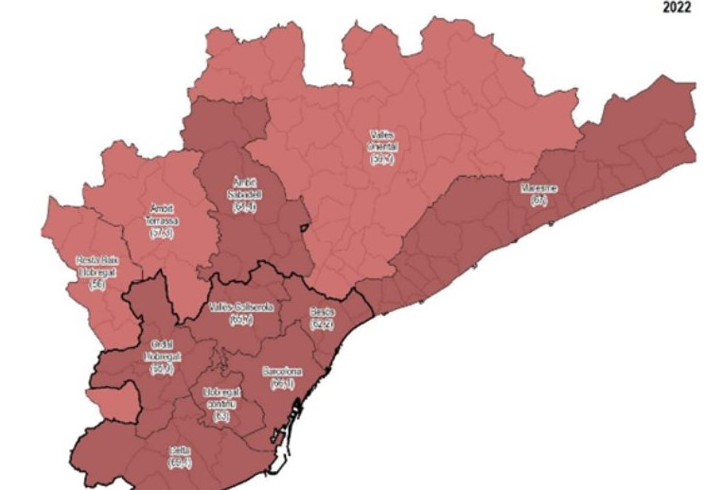
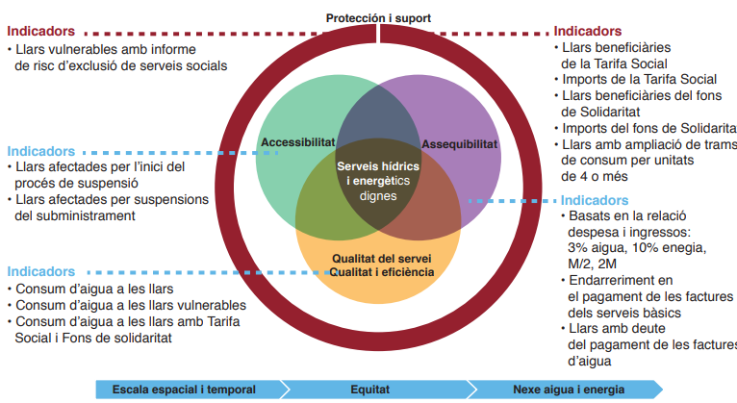
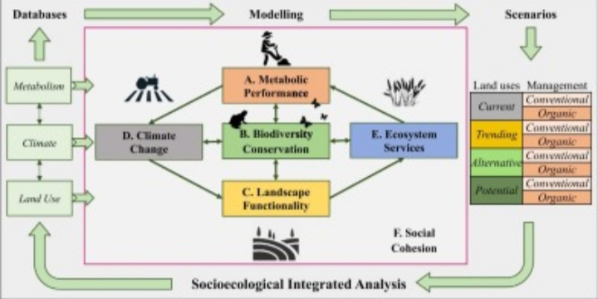
Fonts de dades i Sistemes d’informació
Recerca Aplicada
Recerca Bàsica
Anàlisi de dinàmiques metropolitanes
Innovació i suport a polítiques públiques
PLA DE TREBALL
RECERCA

Slide 12
Fonts de Dades i Sistemas d’Informació
Sistema d’Indicadors Metropolitans de Barcelona (SIMBA)
Bases Cartogràfiques d’Equipaments, Dotacions Socioambientals i Espais Socials
Cohesió social i urbana
- Enquesta de Condicions de Vida
- Estadístiques Metropolitanes Cond. de Vida
- Enquesta de Cohesió Urbana
Convivència i Seguretat Urbana
Enquesta de Victimització (EVAMB)
Enquesta Relacions Veïnals i Convivència
Sistema d’informació sobre espais urbans i usos socials
Enquesta ús i satisfacció de Parcs Metropolitans
Enquesta ús i satisfacció de Platges AMB
Drets socials i polítiques públiques
- Enquesta persones usuàries dels CSS
- Enquesta persones usuàries serveis sensellarisme
- Enquesta projecte B-Mincome
- Enquesta Projecte Amunt
Infància i Adolescència
- Observatori 0-17 Barcelona
(Dades clau d’infància i adolescència)
- Enquesta de benestar subjectiu infància BCN
Habitatge
Sistema d’indicadors Habitatge i Metròpoli
Visor de Dades Observatori Metropolità de l’Habitatge
Enquestes digitals: habitar en confinament, demanda residencial
Economia regional i urbana
Flaix econòmic metropolità (Trimestral i Anual)
Global Entrepreneurship Monitor (GEM Catalunya)
Mobilitat
- Informe de mobilitat i entorn socioeconòmic
- Enquesta de Mobilitat en Dia Feiner
- Enquesta assetjament sexual en el transport públic
Sostenibilitat urbana / Ecologia I Territori
Enquesta de recollida selectiva a l’AMB
Enquesta aigua i usos en el sector domèstic
Enquesta d’hàbits energètics llars metropolitanes
Enquestes digitals: Scorewater, onades de calor
Sistemes d’informació estadística i geogràfica del LET
Governança
Sistema d’indicadors Governança i Metròpoli
Mapes de pràctiques ciutadanes:
Innovació Social i SOLIVID
PLA DE TREBALL
RECERCA

Slide 13
Projectes de Recerca aplicada 2023
Contracte Programa
Inst. Metròpoli - AMB 2020-2023
- Programa estructurat en 23 línies de recerca (2023)
Memoràndum
Inst. Metròpoli – Ajuntament Barcelona 2023
Pla de treball troncal de l’Institut Infància i Adolescència
Programa estructurat en 7 línies d’actuació (2023)
Conveni Interinstitucional OHB 2021-2023
- Pla de treball troncal Observatori Metropolità de l’Habitatge
Convenis i Projectes amb altres dministracions públiques:
Ajuntaments, Diputació de Barcelona, Generalitat.
Convenis i projectes amb altres entitats públiques:
IDESCAT; ATM; Consorci Besòs; UAB; CED…
Convenis i Projectes amb entitats socials
Resta de convenis i de projectes
Més de 100 Projectes de recerca aplicada distribuïts en 9 àmbits temàtics
PLA DE TREBALL
RECERCA

Slide 14
Projectes de Recerca Bàsica
Participació en 6 SGR
Participació en 23 projectes de recerca competitiva
* 9 Projectes Europeus (6 concedits / 3 sol·licitats)
* 14 Projectes Estatals (13 concedits / 1 sol·licitat)
Grups de Recerca Reconeguts (SGR – AGAUR)
Energia, territori i societat (GURB)
Economia, energia i impactes ecològics (EEEI)
Aigua, territori i sostenibilitat (GRATS)
Transformació urbana i canvi global (TURBA Lab)
Recerca en Estudis Locals (GREL)
Innovació, Governança i Polítiques Públiques (I-GOP)
PLA DE TREBALL
RECERCA

Slide 15
Recerca Bàsica
Activitat Acadèmica
DIMENSIÓ ACADÈMICA INVESTIGADORS/ES Institut Metròpoli |  | IERMB Personal Investigador Doctor
Professor/a Associat/da |  | Personal Investigador Doctor
UAB | 6 | UAB | 15
Altres universitats | 14 | Altres universitats | 9
Total | 20 | Total | 24
ESTADES ACADÈMIQUES a l’Institut Metròpoli
Estades en Pràctiques |  | Estades de Recerca
Estudiants UAB | 29 | Investigadors/es Unió Europea | 5
Estudiants altres universitats | 9 | Investigadors/es Amèrica Llatina | 3
Total | 38 | Total | 8
PLA DE TREBALL
RECERCA

Slide 16
TRANSFERÈNCIA

Slide 17

TRANSFERÈNCIA
Renovació imatge corporativa

Slide 18
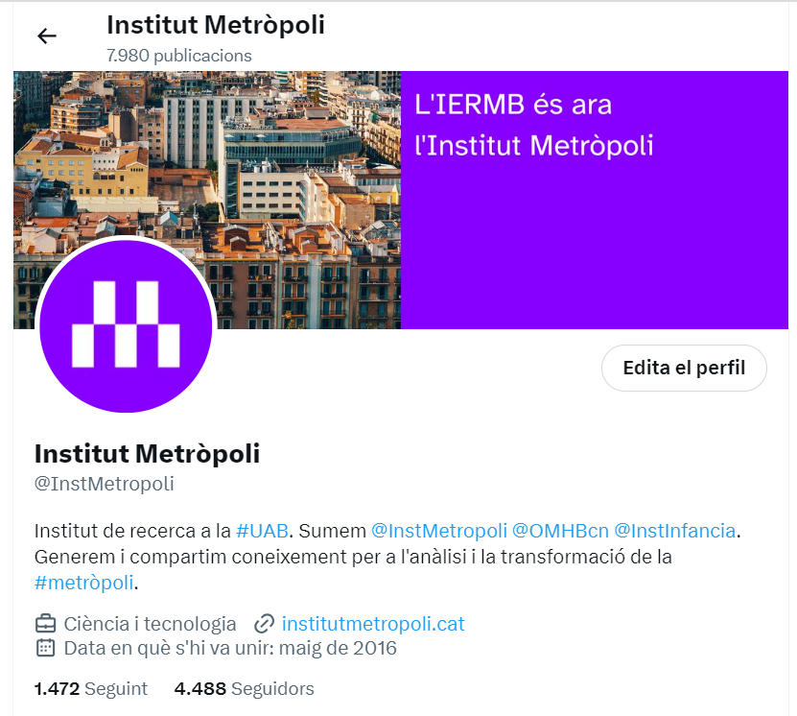
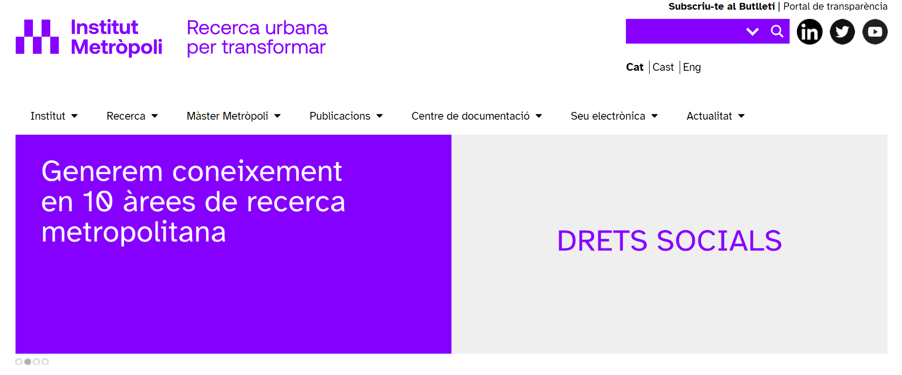
TRANSFERÈNCIA
L’IERMB ha culminat el canvi de nom i identitat visual, aquest 2023, passant a ser l’Institut Metròpoli. La nova marca s’ha aplicat en en els principals canals i productes comunicatius de l’Institut. El procés s’ha realitzat de forma col·laborativa amb tot l’equip.
Renovació imatge corporativa

Slide 19

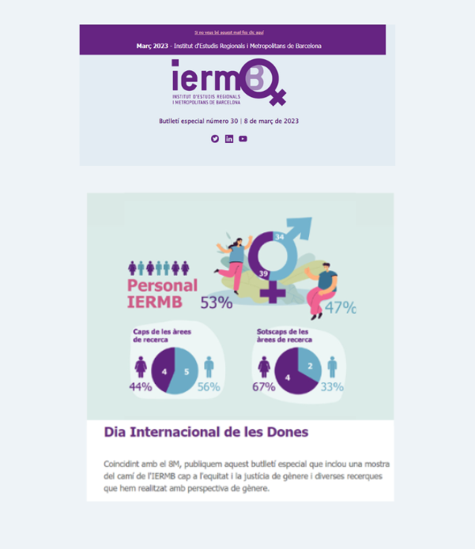
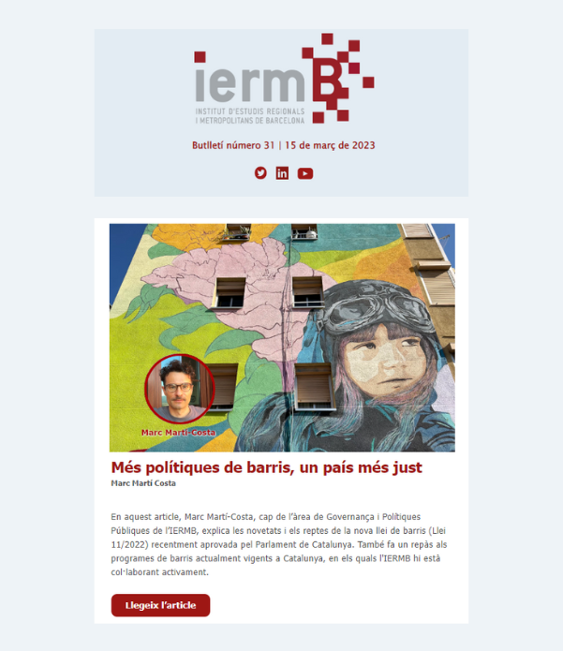
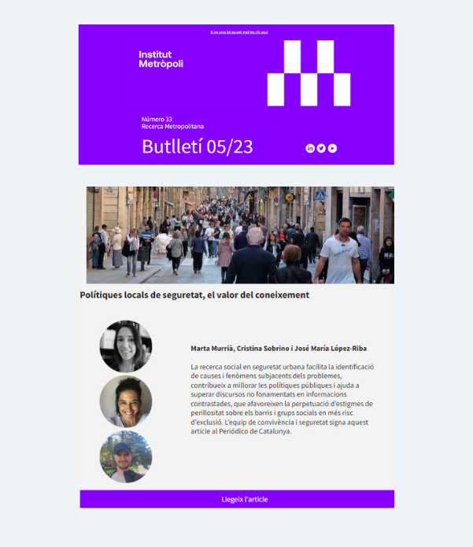
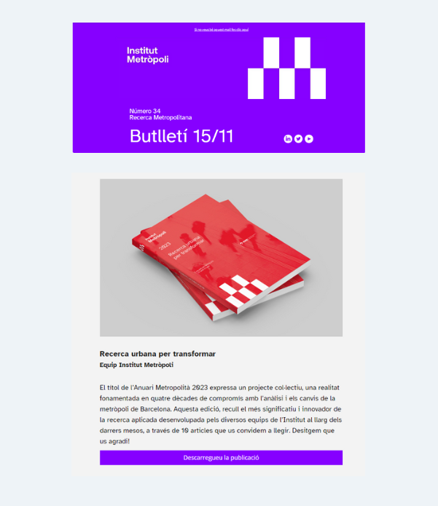
Transferència
Butlletí Institut Metròpoli
Durant el 2023, s’han publicat quatre nous números del Butlletí de l’Institut Metròpoli. A partir del mes de maig, incorporen ja la nova identitat visual de la nostra institució. El butlletí s’enforteix com a eina de recull i difusió i creix un 40% el nombre de subscriptors. Els nous subscriptors provenen principalment de les persones que s’han subscrit a les jornades, realitzades durant aquest any.
Butlletí Institut Metròpoli

Slide 20

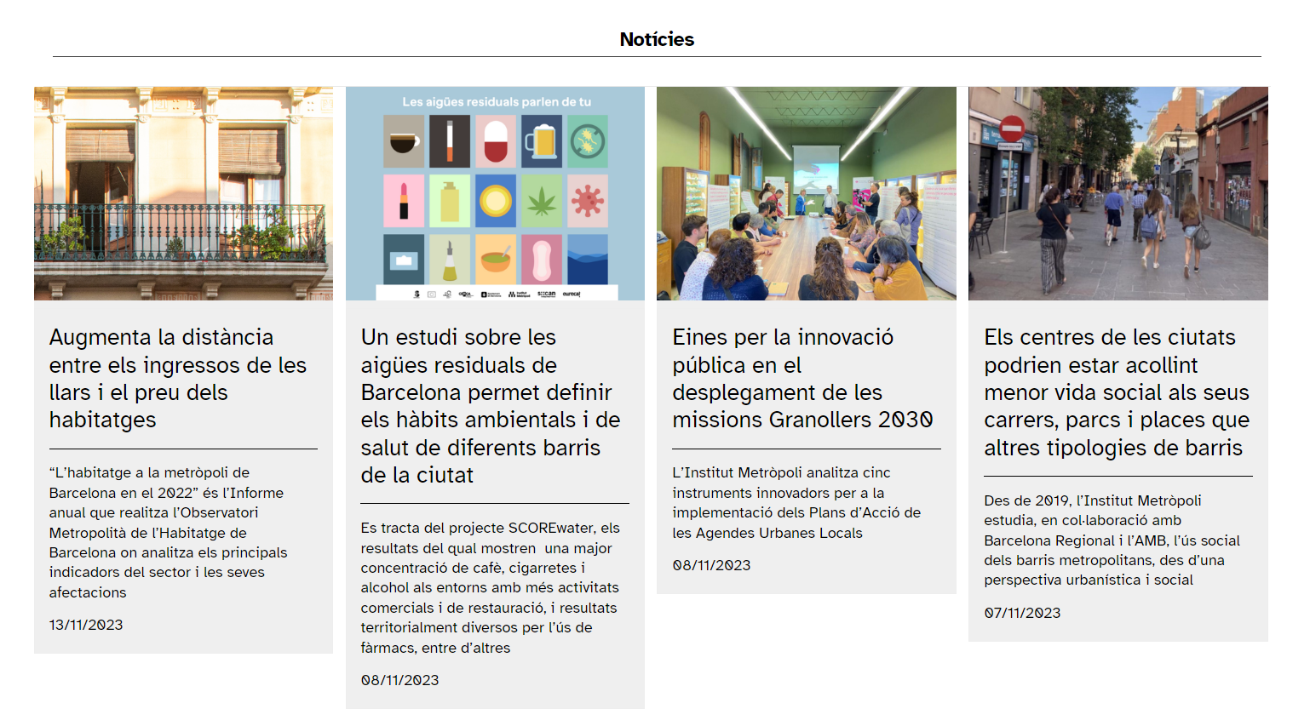
Transferència
Actualitat Web
La pàgina web de l’Institut Metròpoli també ha actualitzat el seu disseny per aplicar la nova imatge corporativa. A més, s’ha creat un nou apartat que incorpora la informació de les jornades i seminaris que organitza l’Institut. Al llarg del 2023, s’ha publicat un total de 60 notícies que expliquen les recerques, publicacions, i jornades del nostre centre de recerca.
Actualitat Web

Slide 21

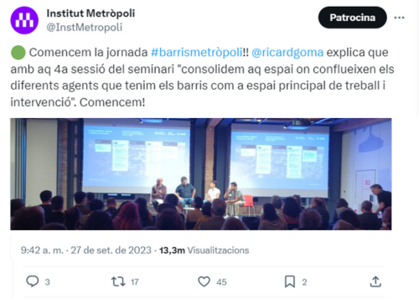
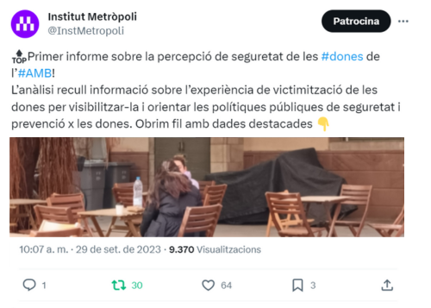
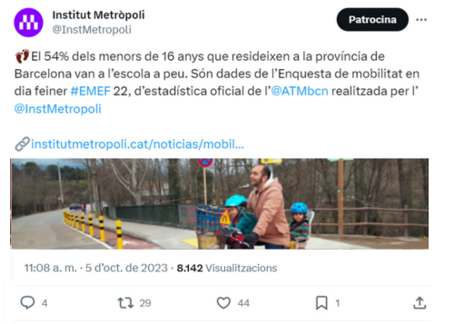
Transferència
Xarxes socials
Es publiquen fils d’X per a difondre recerques, jornades, publicacions... Fins a meitat del mes de novembre del 2023, els seguidors creixen un 12% i arriben ja als 4.481. El nou perfil de Linkedin també creix i suma a hores d’ara 470 seguidors i seguidores.
Xarxes Socials

Slide 22
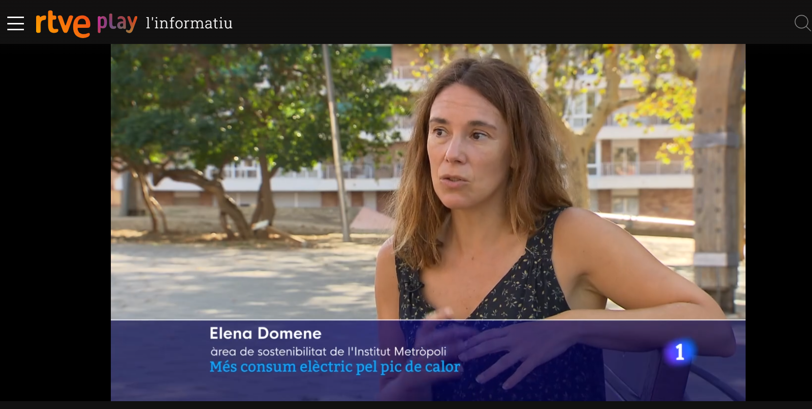
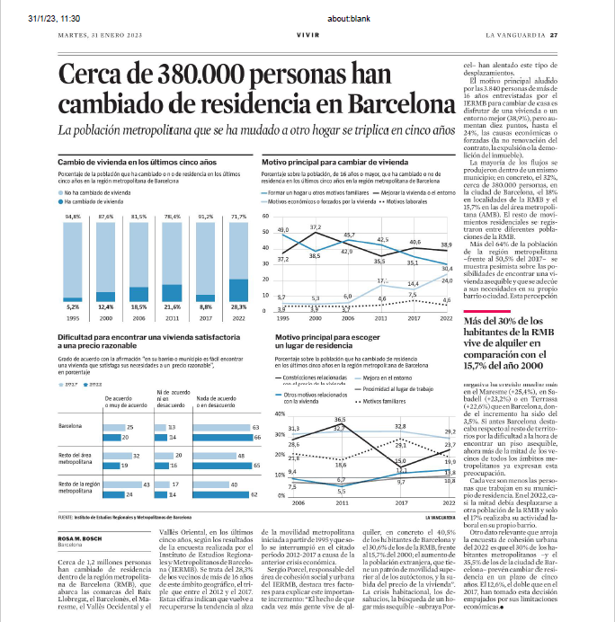
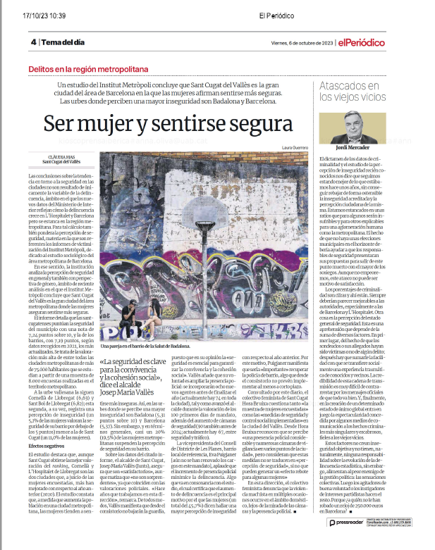
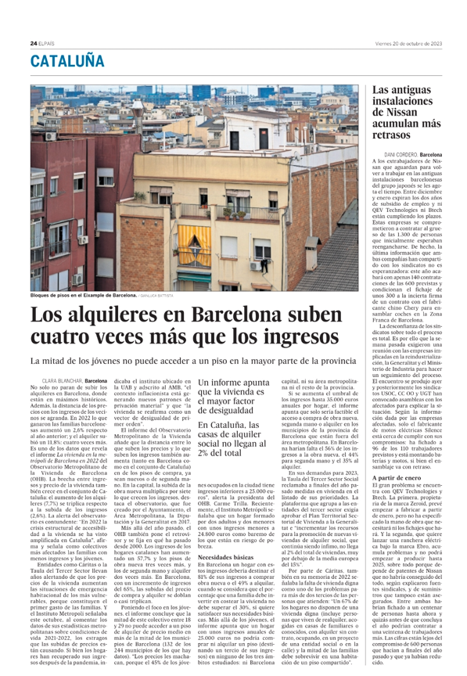
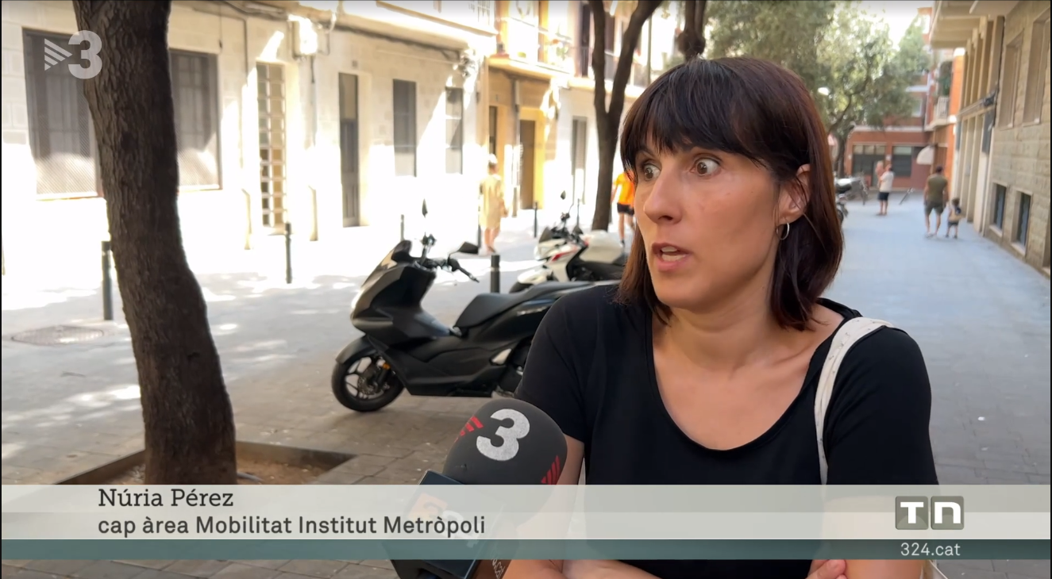
Transferència
Presència en mitjans de comunicació
L’espectacular creixement de la mobilitat residencial arreu de l’àrea metropolitana de Barcelona a causa de la pujada del preu de l’habitatge; els temes relacionats amb la seguretat i la convivència ciutadana; la reducció de la segregació escolar a la ciutat de Barcelona; l’índex de vulnerabilitat a la calor urbana i l’evolució de la mobilitat el darrer any són alguns dels temes que han despertat més l'interès dels mitjans de comunicació, al llarg dels darrers mesos, de les recerques fetes per l’Institut Metròpoli. Els impactes en premsa, ràdio i televisió superen els 250.
Presència en mitjans de comunicació

Slide 23

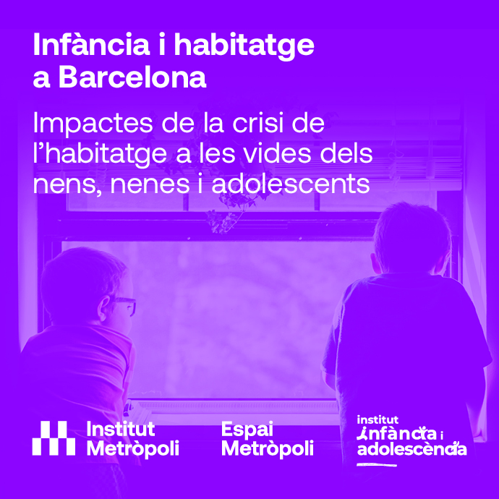

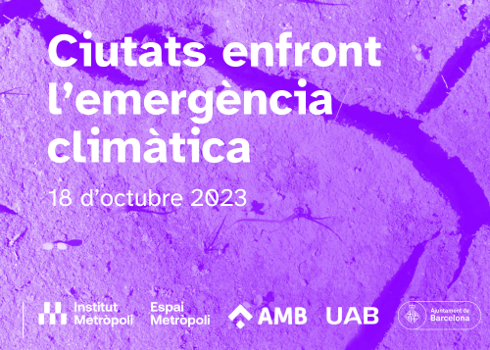
Transferència
Jornades
S'organitzen sis jornades pròpies de l’Espai Metròpoli al 2023, entre altres, per a presentar la revista Papers 65 “Ciutats enfront l'emergència climàtica”. També se celebren dues sessions, dins seminari “Barris i Metròpoli” i la jornada “Infància i Habitatge a Barcelona” amb l’Institut Infància i Adolescència. En total, hi assisteixen 635 persones. A més, es co-organitzen 6 jornades més amb la Plataforma per al transport públic, Ateneus Cooperatius... També, durant el 2023, hem participat en una 40 de jornades, seminaris, col·loquis...
Jornades

Slide 24



Transferència
Publicacions
Es publiquen el número 65 de la revista Papers, l'Anuari de l’Institut Metròpoli 2023 i l'AMB en xifres, amb nous formats que apliquen la nova imatge corporativa.
Publicacions

Slide 25
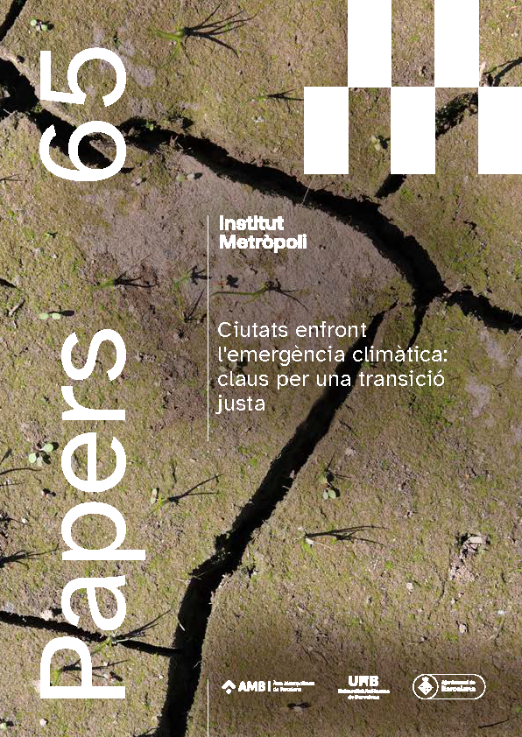
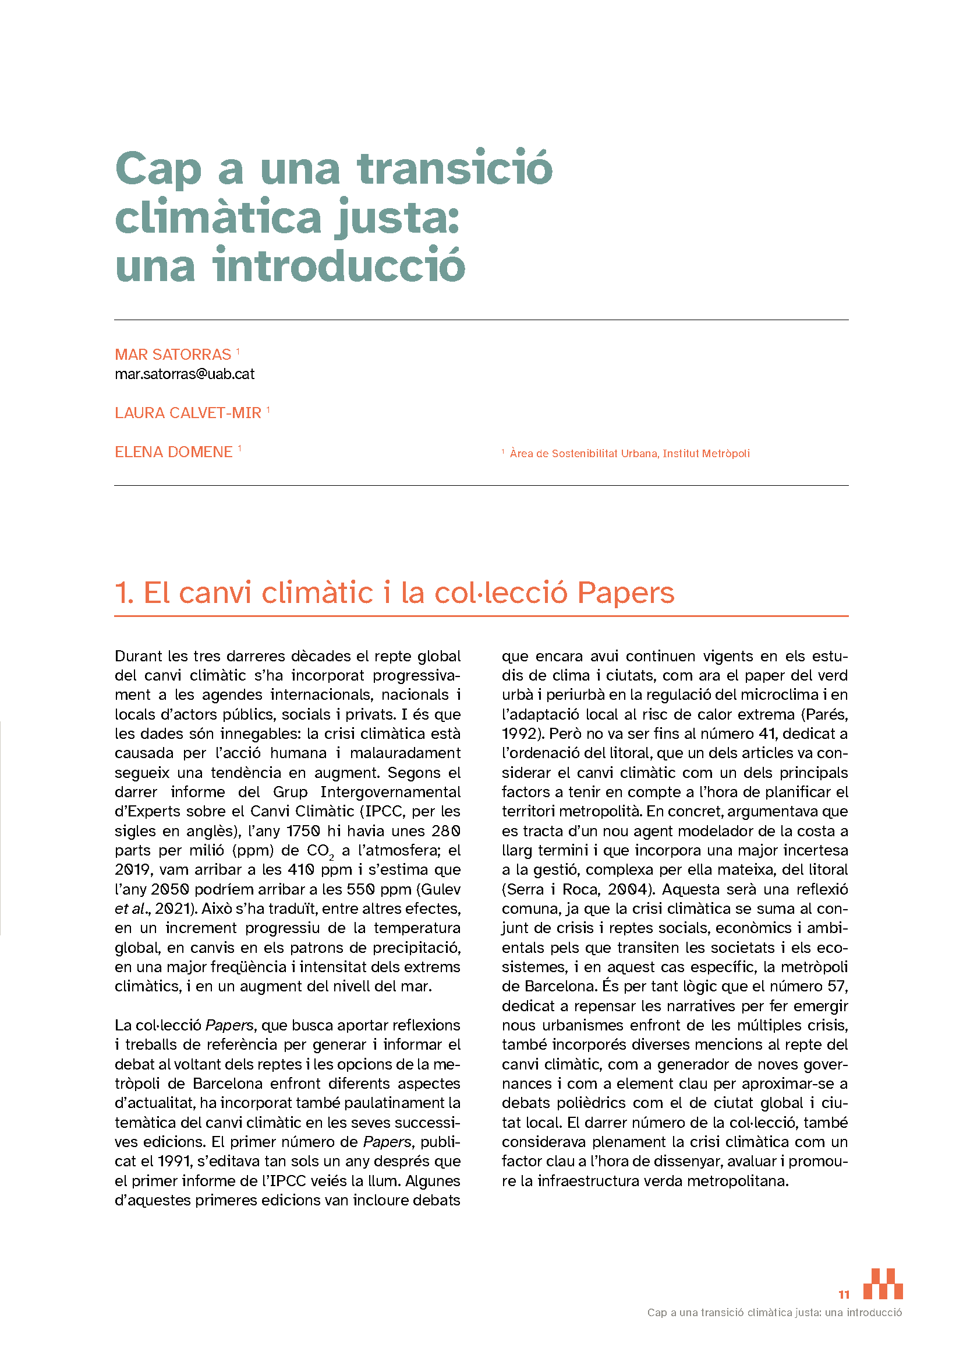
Transferència
Publicacions
Publicacions

Slide 26
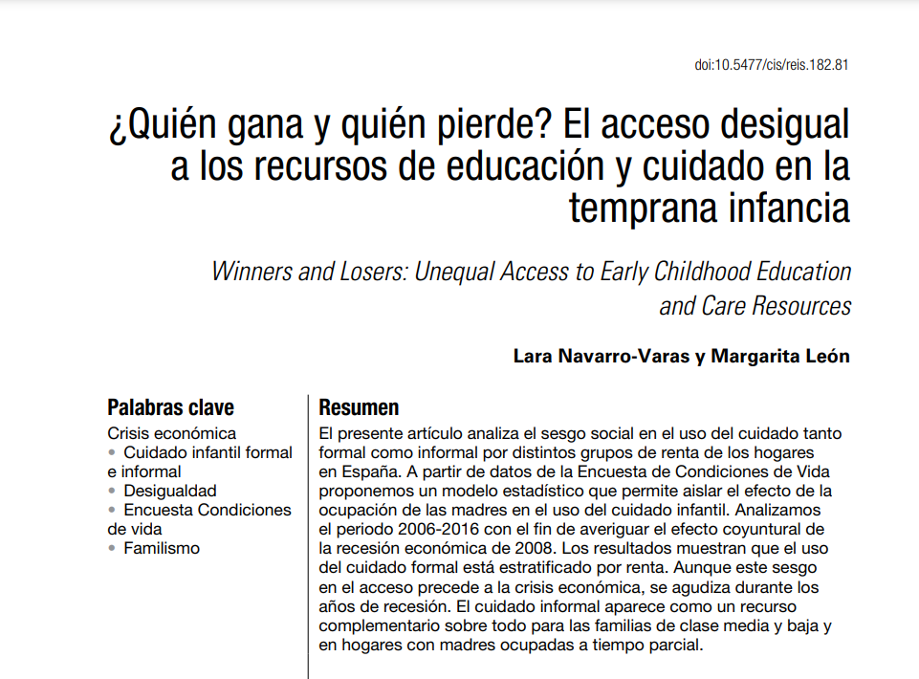
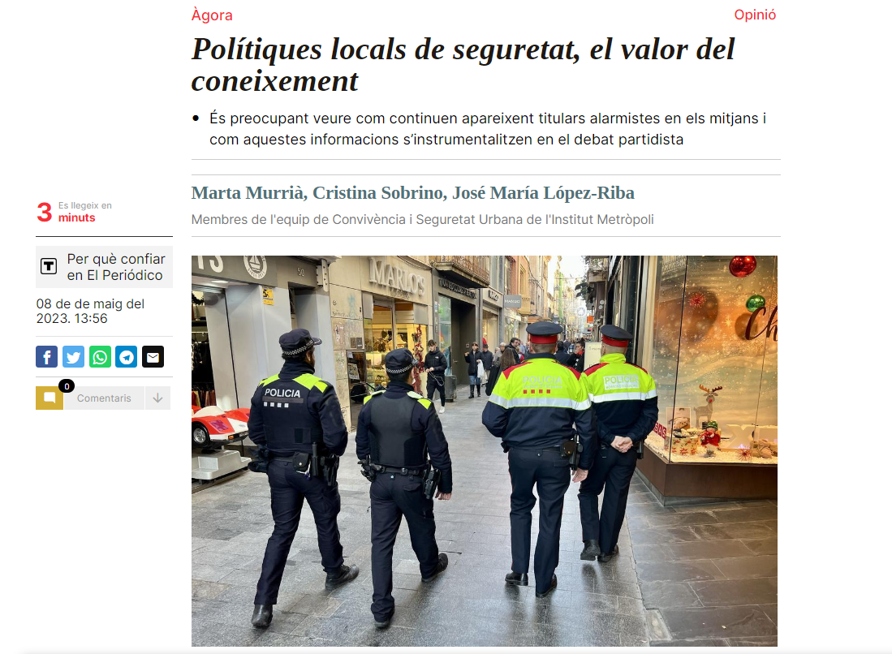
Transferència
Publicacions
Els investigadors i investigadores de l’Institut Metròpoli publiquen una quarentena d’articles en revistes acadèmiques i de divulgació i col·laboren en l'elaboració de diferents llibres.

Slide 27
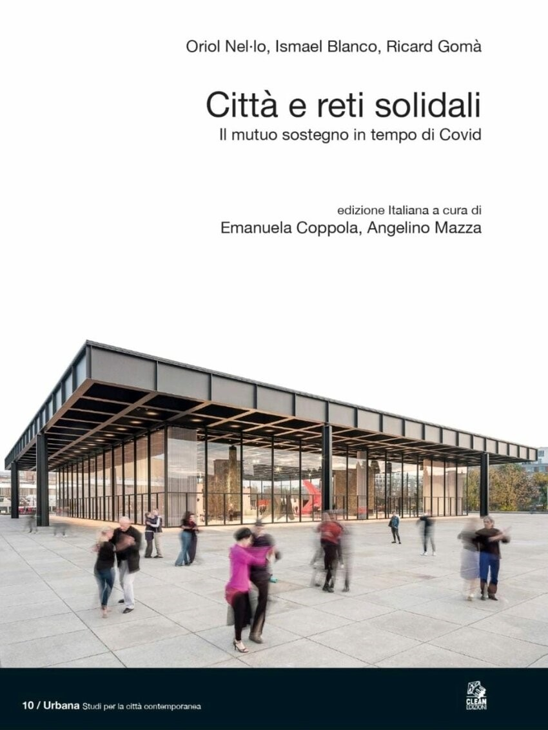
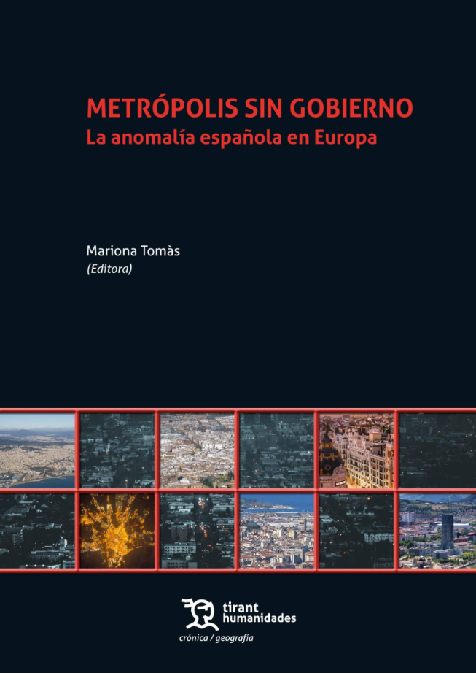

Transferència
Publicacions
Llibres
Capítols de llibres
llibres
Publicacions

Slide 28
FORMACIÓ
Novembre 2023

Slide 29


Slide 30
Màster Metròpoli
Pla d’Estudis 7ena Edició
Estructura del Màster
Primer Semestre
5 Mòduls Obligatoris (30 Crèdits)
60 crèdits en total
Segon Semestre
3 Mòduls Optatius
Treball de Final de Màster
42 crèdits obligatoris
18 crèdits optatius
MÀSTER METRÒPOLI
PLA D’ESTUDIS

Slide 31
Màster Metròpoli
Pla d’Estudis 7ena Edició
MÒDULS OBLIGATORIS
(30 crèdits + 12TFM)
DINÀMIQUES DE TRANSFORMACIÓ TERRITORIAL
I POBLACIONAL
Dinàmiques de transformació territorial, Oriol Nel.lo
Dinàmiques de transformació poblacional, Toni López
SISTEMA METROPOLITÀ I SOSTENIBILITAT
Ecologia, territori i metabolisme metropolità
Joan Marull, Enric Tello
Sostenibilitat urbana i Mobilitat
Elena Domene, Maite Pérez, Núria Pérez
GOVERNANÇA METROPOLITANA I
NOVA AGENDA URBANA
Models de governança metropolitana, Mariona Tomàs
Municipalisme i nova agenda urbana, Marc Martí
METRÒPOLI i POLÍTIQUES PÚBLIQUES
Estratègies econòmiques i polítiques públiques de proximitat
Oriol Estela, Ricard Gomà, Marga León
Polítiques de convivència, prevenció i seguretat urbana
Cristina Sobrino, Marta Murrià
ESTRUCTURA SOCIORESIDENCIAL I
ECONOMIA METROPOLITANA
Estructura socioresidencial, vulnerabilitat urbana i gentrificació
Sergio Porcel, Sebastià Sarasa
Economia i planificació urbana, Vittorio Galletto, Joan Trullén
TREBALL FINAL DE MÀSTER (TFM)
12 CRÈDITS
MÀSTER METRÒPOLI
PLA D’ESTUDIS

Slide 32
Màster Metròpoli
Pla d’Estudis 7ena Edició
MÒDULS OPTATIUS
(18 crèdits/ a escollir 3)
HABITAR LA METRÒPOLI
Urbanisme i reptes socioecològics
Josep Bohigas, Xavier Matilla, Marc Montlleó
Polítiques urbanes i havitatge
Margot Mecca, Marc Parés, Carles Donat
MÈTODES D’INVESTIGACIÓ I SISTEMES D’INFORMACIÓ TERRITORIAL
Mètodes d’investigació quantitativa i qualitativa
Joan Miquel Verd, Joel Martí, Manel Pons, Núria Pérez
Sistemes i eines d’informació geoespacial
Anna Badia, Meritxell Gisbert
METRÒPOLI I PRÀCTIQUES SOCIALS
Innovació social i acció comunitari
Ismael Blanco, Ernesto Morales, Oscar Rebollo
Economia social i solidària
Iván Miró
PRÀCTIQUES EXTERNES
MÀSTER METRÒPOLI
PLA D’ESTUDIS

Slide 33
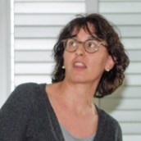
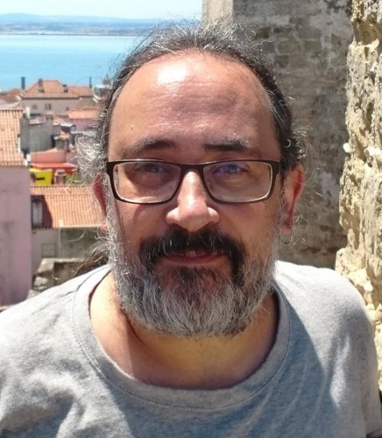

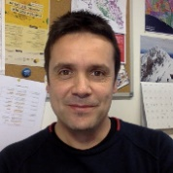
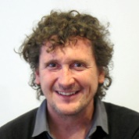
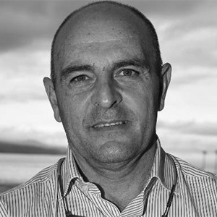

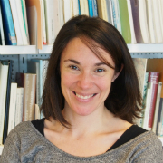
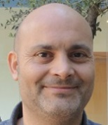
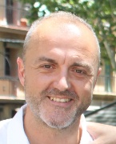
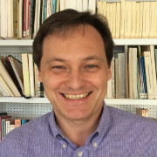
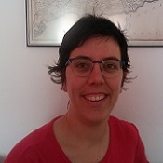

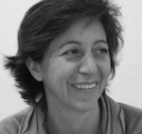
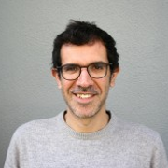

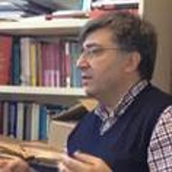

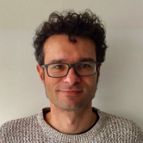
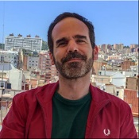
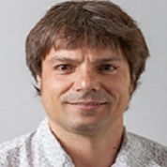
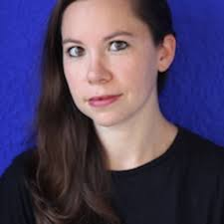

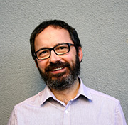
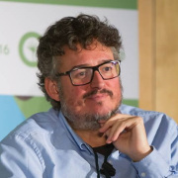
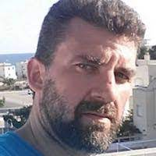
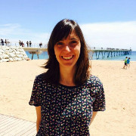

















EQUIP DOCENT
ANNA BADIA
JORDI BAYONA
SARA BERBEL
ISMAEL BLANCO
JOSEP BOHIGAS
QUIM BRUGUÉ
HELENA CRUZ
ELENA DOMENE
CARLES DONAT
ORIOL ESTELA
VITTORIO GALLETTO
MERITXELL GISBERT
RICARD GOMÀ
MARGA LEON
TONI LÓPEZ
PEDRO LÓPEZ
JAUME MAGRE
JOEL MARTÍ
MARC MARTÍ
RUBÉN MARTÍNEZ
XAVIER MATILLA
MARGOT MECCA
IVAN MIRÓ
JUAN A. MÓDENES
MARC MONTLLEÓ
ERNESTO MORALES
MARTA MURRIÀ
ORIOL NEL·LO
MARC PARÉS
MAITE PÉREZ
NÚRIA PÉREZ
MANEL PONS
SERGIO PORCEL
OSCAR REBOLLO
NÚRIA RUIZ
SEBASTIÀ SARASA
TARIK SERRANO
CRISTINA SOBRINO
JOAN SUBIRATS
ENRIC TELLO
MARIONA TOMÀS
JOAN TRULLÉN
JOAN M. VERD
JAUME VILA
MÀSTER METRÒPOLI

Slide 34



Màster Metròpoli
Alumnat: 100 estudiants
Pràctiques realitzades: 52
Treballs de Final de Màster: 72
MÀSTER METRÒPOLI
PLA D’ESTUDIS

Slide 35


DUES OFERTES FORMATIVES COMPLEMENTÀRIES:
Ciudades en crisis y nuevas políticas urbanas IGOP / Metròpoli. 10.931 participants Curs Online Gratuït. Plataforma MOOC (Massive Online Open Course)
Postgrau en Economia Social i Solidària Impulsat x la XESC, amb suport econòmic de la DG d’ESS de la Generalitat. Coordinat x Ciutat Invisible amb suport acadèmic d’Institut Metròpoli

Slide 36
Gestió
NOVEMBRE 2023

Slide 37
PLA DE TREBALL
GESTIÓ

Slide 38
Ingressos
Per capítols pressupostaris
Per entitats finançadores
PLA D’ESTUDIS
GESTIÓ

Slide 39
Despeses
Per capítols pressupostaris

Slide 41
RRHH. Visió general (1)

Slide 42
RRHH. Visió general (2)

Slide 43

Annex
Quadres de Projectes de Recerca
NOVEMBRE 2023

Slide 44
Recerca
Quadres de Projectes de Recerca 2023
Projectes de recerca aplicada (Contracte-Programa AMB)
Projectes de recerca aplicada (Memoràndum Aj. Barcelona)
Altres projectes
Recerca bàsica competitiva
Cohesió Social i Urbana
Enquesta de condicions de vida (ECV) 2023 i Estadístiques metropolitanes de condicions de vida (EMCV) 2021-22.
Estadístiques metropolitanes sobre condicions de vida (EMCV) 2021-22: Estudi monogràfic sobre desigualtat i pobresa
Enquesta de Cohesió Urbana (ECURB) 2022.
Estudi monogràfic sobre mobilitat residencial.
Memoràndum (Aj. Barcelona)
Sistema d’indicadors condicions de vida: desigualtat; gènere, gent gran; infància/joventut
Estudis Monogràfics:
gent gran i habitatge; infàncies desiguals
Pla de Barris. Anàlisi i avaluació
Diputació de Barcelona
- Projecte de barris (ECVEO)
PEMB-ARCA
Rural-Urbà: migracions, entorn residencial i
restructures d’oportunitat
Generalitat de Catalunya
- Programa Barris amb futur
Estratègia Envelliment i Vida Plena (2024)
Fragmentación socioespacial en las áreas urbanas españolas. Retos para la cohesión social (URBAFRAG) (I+D estatal)
PLA DE TREBALL
PROJECTES DE RECERCA

Slide 45
Recerca
Quadres de Projectes de Recerca 2023
Projectes de recerca aplicada (Contracte-Programa AMB)
Projectes de recerca aplicada
(Memoràndum Aj. Barcelona).
Altres projectes
Projectes de recerca bàsica competitiva
Convivència i Seguretat Urbana
- Enquesta de Relacions Veïnals i Convivència
2022. Anàlisi i Informes.
Guia per al foment de la vida pública als barris metropolitans
Sociabilitat i dinamització dels parcs metropolitans
Enquesta de victimització metropolitana 2023 (EVAMB)
Memoràndum (Aj. Barcelona)
Projecte de recerca UE (Drets de Ciutadania):
Promoting equality and to fight against racism, xenophobia
and discrimination (CERV-2023-EQUAL)
Altres projectes
Enquesta de victimització metropolitana. Ampliació mostra i redacció materials (L’Hospitalet i Castelldefels)
Enquesta de Seguretat Pública (Dpt d’Interior).
Suport tècnic.
- Reorganització territorial dels serveis de justícia a Catalunya
(Dpt de Justícia). Compartit amb àrea de governança.
- Gender and Diversity Equality for Urban Public Transport in
Barcelona 2022/S 151-431018. Suport tècnic en l’elaboració
de l’Enquesta sobre l’assetjament sexual en el transport
públic de TMB 2023 (compartit amb l’àrea de mobilitat).
- Victimisation in place: routine activities, neighbourhood structure, and the spatial distribution of journey to victimisation before and after Covid (VIPolis) (I+D Estatal)
- Measuring ethnoracial discrimination at the local level (Data4Equality)
- An inductive method for safety policies (ANTIDOTES) (ERC Starting Grant)
- New methods and tecnologies in service of community policing and transferible best practices (COPTEC)
PLA DE TREBALL
PROJECTES DE RECERCA

Slide 46
Recerca
Quadres de Projectes de Recerca 2023
Projectes de recerca aplicada (Contracte-Programa AMB)
Projectes de recerca aplicada
(Memoràndum Ajuntament BCN)
Drets Socials i Polítiques Públiques
Memoràndum. Ajuntament de Barcelona
Avaluació qualitativa del projecte AMUNT!
Recerca sobre non-take-up i comunicació clara associada al reclutament de participants del projecte AMUNT!
Intervenció social dels serveis municipals de l’Ajuntament de Barcelona en situacions d’infrahabitatge i assentaments irregulars.
Valoració, validació i sistematització de les Bones Pràctiques socials.
Avaluació qualitativa projecte VESTA
Anàlisi quantitatiu de la sensibilitat del SSM Cat per captar les millores provocades per projectes innovadors.
Acompanyament per la millora de la metodologia de recollida de dades sobre població sense sostre per part dels serveis municipals.
Diagnosi 2024. de la Xarxa d’Atenció a les Persones Sense
Exclusió Socioresidencial a l'Àrea Metropolitana de Barcelona. 2023
PLA DE TREBALL
PROJECTES DE RECERCA

Slide 47
Recerca
Quadres de Projectes de Recerca 2023
Projectes de recerca aplicada
(Contracte-Programa AjBCN. Altres projectes)
Recerca bàsica competitiva
Institut Infància i Adolescència de Barcelona
Contracte-Programa Ajuntament de Barcelona:
Àmbit governança de les polítiques d’infància i adolescència
- Pla d’Infància 2021-2030: 1ª Avaluació del Pla i Actualització del Pla 2024-2027
- Coordinació del Grup de Treball d’Igualtat d’Oportunitats en la Infància (CMBS): curs 2023/2024
- Participació en espais d’elaboració de polítiques d’infància impulsats per l’Ajuntament o altres institucions públiques
Àmbit coneixement i participació de la infància
Observatori 0-17 Barcelona:
  Sistema d’Indicadors d’Infància i Adolescència de Barcelona: 5è monitoratge (dades 2022 - any tancat)
  Dades Clau d’infància i adolescència de Barcelona: Informe 2023
  Laboratoris: Desigualtats i pobresa infantil; Desplegament local de la LOPIVI; Temps i Cures; Drets i Benestar digital
  Parlen els nens i les nenes: el benestar de la infància a Barcelona (cicle 2021-2025):
  Pla d’anàlisi de l’EBSIB 2021.
  Publicació de l’Agenda dels infants (2a ed.) i diàlegs amb els grups Altaveu d’Infants a les Escoles amb reedició de l’Altaveu de la Ciutat (curs 2023/2024)
  Exploració de l’espai de benestar i infància amb diversitat funcional
Àmbit infància i ciutat jugable
Pla del Joc a l’espai públic (2019-2030): seguiment any 2024
  Redefinició dels espais de governança del Pla d’acord amb nova etapa 2024-2027
  Suport en el desplegament d’accions clau del Pla
  Rediagnosi de la Ciutat Jugable per a l’actualització del Pla del Joc 2025-2030
  Exploració de l’espai adolescència i espai públic
Àmbit infància i educació
- Bases per a un nou model de Casals i Ludoteques infantils a la ciutat
Àmbit infància i participació
- Model de governança de la participació de la infancia a la ciutat
Àmbit comunicació
- Canals propis de comunicació (web, butlletí, canal tuitter), reforç canals Ajuntament, comunicació externa (àmbit acadèmic, social i Mitjans) i comunicació childfriendly
Altres projectes:
- Polítiques metropolitanes per una mobilitat escolar sostenible (Dir. Mobilitat,Transport i Sostenibilitat, AMB)
Recerca eHealthLit4Teens (UOC). Des de 2020, I+D estatal com a entitat promotora observadora.
Infapost (UPV/EHU). Des de 2021, I+D estatal com a membres de l’equip de recerca.
SchoolMeals (UdG). Des de 2021, I+D Observatori "la Caixa" com a stakeholder.
ImCitizen (UB). Des de 2021, I+D europeu com a membres associats del projecte.
ADS Públics (UOC). Des de 2023, I+D europeu com a membres associats del projecte.
PLA DE TREBALL
PROJECTES DE RECERCA

Slide 48
Recerca
Quadres de Projectes de Recerca 2023
Projectes de recerca aplicada
(Conveni AjBCN, AMB, DIBA, GENCAT)
Altres projectes
recerca aplicada
Projectes de recerca
bàsica competitiva
Habitatge
Observatori
Metropolità
de l’Habitatge
Sistema d’indicadors (SI)
- Actualització de dades al visor
- L’Habitatge a la metròpoli de BCN 2022
Programa de laboratoris
- Estructura i concentració de la propietat d'habitatge. Barcelona
- Estructura i concentració del parc d’habitatges en lloguer.
Demarcació de Barcelona
- Oferta i demanda de lloguer a Catalunya. Portals immobiliaris:
informes trimestrals
- Estratègies i potencial rehabilitació finques de propietat única
- Mobilitat Residencial a la metròpoli de Barcelona
- Buidatge d’habitatge per efecte de la mortalitat.
- Habitatge i gènere
- Les característiques dels contractes de lloguer a
la metrópoli de Barcelona
- El lloguer de temporada
- Mapa d’agents d’habitatge social a la Demarcació de Barcelona
- Enquesta de demanda d’habitatge a Catalunya
Programa de col.laboracions
Simulador de rehabilitació a la ciutat de Barcelona (Aj. Barcelona)
Rehabilitació d’habitatge a Barcelona i Fons Next Generation. Avaluació.
- Enquesta internacional sobre habitatge
(Idra)
GURB (Grup d’Estudis sobre Energia Territori i Societat). Grup de recerca reconegut SGR-AGAUR
-(Re) pensar las ciudades y la forma urbana: nuevas políticas para recuperar ciudades habitables en línea con la Agenda Urbana (RENEWPOLI) (I+D Estatal)
PLA DE TREBALL
PROJECTES DE RECERCA

Slide 49
Recerca
Quadres de Projectes de Recerca 2023
Projectes de recerca aplicada (Contracte-Programa AMB)
Projectes de recerca aplicada (Altres projectes)
Recerca bàsica competitiva
Economia Regional i Urbana
Flaix econòmic metropolità.
Creixement inclusiu i sostenible urbà
Innovació tecnològica metròpolis europees
Innovació metodològica: noves
estadístiques àrees metropolitanes
Metròpoli cooperativa:
ateneus cooperatius i comunalitats urbanes
Global Entrepreneurship Monitor
(GEM): Informe Anual de Catalunya
Metodologia per a l’estimació
del PIB turístic a escala municipal
Economia, energia i impactes Ecològics (Grup de recerca reconegut SGR-AGAUR)
PLA DE TREBALL
PROJECTES DE RECERCA

Slide 50
Recerca
Quadres de Projectes de Recerca 2023
Projectes de recerca aplicada (Contracte-Programa AMB)
Projectes de recerca aplicada (ATM i altres)
Mobilitat
Conveni amb Autoritat Metropolitana del Transport
Enquesta de mobilitat en dia feiner, EMEF (2023-2024)
Disseny metodològic, supervisió del treball de camp, depuració
i construcció de les bases de dades
Elaboració d’informes anuals territorials de resultats.
Elaboració d’informes anuals temàtics: la mobilitat en bicicleta i patinet elèctric, mobiltiat i desigualtats econòmiques, etc.
Impacte de l’ateració dels preus dels títols de transport púbic (en
col.laboració amb Grup d'Estudis sobre Energia, Territori i Societat
(GURB) de la UAB.
Projecte de visor web de l’EMEF en el marc de l’Observatori de la
Mobilitat de Catalunya (OMC).
Altres projectes
- Desplegament de la ciclologística al municipi d’Esplugues de Llobregat
(Ajuntament d’Esplugues de Llobregat).
- Gender and Diversity Equality for Urban Public Transport in Barcelona
(Spain) 2022/S 151-431018. Suport tècnic en l’elaboració de l’Enquesta
sobre l’assetjament sexual en el transport públic de TMB 2023 (en
col·laboració amb Convivència i Seguretat Urbana de l'Institut Metròpoli).
- Eco-anxiety in motion: investigating climate’s influence on mobility
attitudes, behaviour and intentions in Spain. (Obs. Social la Caixa)
Sistema d’informació metropolitana sobre mobilitat
Dinàmiques de mobilitat:
- Informes mobilitat i entorn socioeconòmic a l’AMB.
- Anàlisi de la mobilitat metropolitana mitjançant dades de telefonia mòbil.
Sistema d’indicadors de mobilitat amb perspectiva de gènere.
Mobilitat i eines SIG: elaboració i tractament de bases de dades SIG sobre transport públic, aparcament i bicicleta (en col·laboració amb Cartografia de l'Institut Metròpoli).
Plans i polítiques metropolitanes de mobilitat
Seguiment i avaluació del Pla Metropolità de Mobilitat Urbana 2019-2024 (PMMU).
Suport en el desplegament mesures del PMMU 2019-2024: mercaderies, serveis d’autobús, xarxa Bicivia i pedalable metropolitana, mobilitat compartida, accessibilitat servei d’autobús metropolità, etc.
Treballs preparatius PMMU 2025-2030.
Criteris de localització de l’oferta i de dimensionament del servei Bicibox.
Diagnosi de les necessitats i reptes de la mobilitat elèctrica a la metròpoli.
La mobilitat quotidiana en bicicleta a la metròpoli: una mirada des de l’òptica de les dones.
La sinistralitat associada a l’ús dels diferents mitjans de transport.
Estratègia metropolitana per una mobilitat segura: visió zero 2050 i projectes clau 2030.
Anàlisi de l’impacte social i ambiental de diverses ZBE locals i de la ZBE Rondes de Barcelona
Polítiques metropolitanes per una mobilitat escolar sostenible, saludable i inclusiva.
PLA DE TREBALL
PROJECTES DE RECERCA

Slide 51
Recerca
Quadres de Projectes de Recerca 2023
Projectes de recerca aplicada
(Contracte-Programa AMB)
Altres projectes de recerca aplicada
Projectes de
recerca bàsica competitiva
Sostenibilitat
Urbana
Ecologia i
territori
La pobresa hídrica i energètica a l'AMB
El dret humà a l’aigua i la garantia del mínim vital
Seguiment dels indicadors de l’avaluació ambiental estratègica del PREMET
Entorns alimentaris locals AMB: actualització de cartografía i caracterització
Vulnerabilitat social al canvi climàtic a la Metròpoli de BCN.
Adaptació a calor extrema a llars vulnerables: percepcions i estratègies
Àmbit metropolità Riu Llobregat: ànàlisi espacial dels usos socials: afluència, freqüentació, perfils
Enquesta recollida selectiva (ERSAMB)
Laboratori Metropolità d’Ecologia i Territori de Barcelona
Sistema de Suport a la Planificació - Nexe aigua-energia-aliments en escenaris de transició ecològica i canvi climàtic
Observatori Metropolità de Papallones (mBMS). Projecte de ciència ciutadana
Avaluació escenaris PDU: Anàlisi Socioecològica Integrada de la infraestructura verda metropolitanaModel de progrés sostenible de la xarxa de ciutats: aplicació a les regions metropolitanes europees
Projecte de ciència ciutadana:
observatori papallones a la xarxa de
parcs de Barcelona (Aj de Barcelona)
Estratègies de mitigació i adaptació
al canvi climàtic a l’Eix Besòs
(Consorci del Besòs)
Projecte LET – xarxa UAB OpenLabs.
(UAB-CREAF-IERMB, finançament
FEDER, UE).
GRATS (GR Aigua Territori i Sostenibilitat) (Grup de recerca reconegut SGR-AGAUR)
TURBA Lab (Urban Transformation and Global Change Laboratory) (SGR-AGAUR)
Implement resilient watermanagement (SCOREWATER) (UE H2020)
Aproximación al estudio de la pobreza hídrica en grandes aglomeraciones urbanas del litoral mediterráneo español (AQUAPOB) (I+D Estatal)
Retos de inseguridad alimentaria y sostenibilidad para crear salud, sociedades prósperas y regenerar el medio ambiente (FOOD4GOOD) (I+D Estatal)
Integrated urban FOOD policies: sustainability Co-benefits, spatial Linkages, social Inclusion, sectoral connections to transform food systems in city-regions (FOODCLIC) HORIZON-CL6-2021-COMMUNITIES-01
Transiciones Ecológicas hacia la Seguridad Alimentaria Sostenible: Creando ciudades sostenibles y justas (FOODTRANSITIONS). (I+D Estatal)
Realizing potentials of nature-based climate shelters in school environments for urban transformation (COOLSCHOOLS) (JPI ERA-Net Urban)
PobrezA NutrIcional y de Salud en Barcelona, PANIS 23S06041-001. CONVOCATÒRIA 2023 DE SUBVENCIONS DESTINADES A PROJECTES DE RECERCA I INNOVACIÓ DE L’AJUNTAMENT DE BARCELONA, EN COL·LABORACIÓ AMB LA FUNDACIÓ “LA CAIXA”.
Mediterranean agroecosystems for sustainability and resilicience under climate change (MA4SURE) (Prima–UE H2020)
Agroecological landscapes and food systems: Past, present and future transitions (AGROECOLAND) (I+D Estatal)
Boosting ecological transition: Scaling up best agroecological practices from farms to landscapes and agri-food chain (AGROECOSCALING) (Next Generation EU, Projectes de Transició Ecològica i Transició Digital)
PLA DE TREBALL
PROJECTES DE RECERCA

Slide 52
Recerca
Quadres de Projectes de Recerca 2023
Projectes de recerca aplicada (Contracte-Programa AMB)
Projectes de recerca aplicada
Recerca bàsica competitiva
Governança i Polítiques Públiques
Suport al desenvolupament d’una governança en xarxa a la RMB
Seguiment i avaluació del Programa de barris metropolità
Mobilitat i FP a l’àrea metropolitana
Cap a una estratègia de Resiliència a l’AMB
Actualització indicadors metropolitans de l’AMB
Solucions metropolitanes: conceptualització, tipologies i bones pràctiques.
Acció pública i agenda urbana en la postpandèmia. Canvis i reptes.
Ajuntament de Barcelona
- Avaluació del pla de barris de l’Ajuntament de Barcelona
Generalitat de Catalunya
- Reorganització del mapa i planta judicial
- Selecció i acompanyament al desplegament de
Barris amb Futur
Altres projectes:
La contractació pública local d’atenció de serveis a les persones (Confederació del Tercer Sector)
Formació Professional als municipis del Besòs (CB)
Grup de recerca en Estudis Locals (SGR-AGAUR21)
Grup de recerca en Innovació, Governança i Polítiques Públiques (I-GOP)
- Programa postdoctoral
Juan de la Cierva
PLA DE TREBALL
PROJECTES DE RECERCA

Slide 53
Recerca
Quadres de Projectes de Recerca 2023
Sistema d’Indicadors
Cartografia
Projectes transversals
SIMBA (Sistema d’Indicadors Metropolitans de Barcelona)
Base cartogràfica de dades
sobre Espais Socials a l’AMB.
PLA DE TREBALL
PROJECTES DE RECERCA

Slide 54

TÍTOL PRESENTACIÓ
SECCIÓ

